Slide 1

Quản lý cửa hàng
bán sách
GVHD: Nguyễn Thế Hữu

Slide 2


Nhóm 8
Nguyễn Thanh Tuyền | Võ Ngọc Hải | Nguyễn Hữu Thông | Võ Thị Kim Giàu
Thiết kế cơ sở dữ liệu Form đơn hàng( bao hàm cả chi tiết đơn hàng) Thiết kế powerpoint | Thiết kế cơ sở dữ liệu From Sách From Tác Giả From Mục Lục Thiết kế powerpoint | Thiết kế cơ sở dữ liệu Form đăng nhập Form danh sách tài khoản Thiết kế powerpoint | Thiết kế cơ sở dữ liệu Form khách hàng, thống kê, nhà cung cấp, phiếu nhập, chi tiết phiếu nhập, nhân viên. Thiết kế powerpoint Tổng hợp bài

Slide 3

Nội dung chính
Quản lý cửa hàng bán sách
Thiết kế cơ sở dữ liệu
Quản lý tài khoản( đăng nhập, tài khoản)
Menu
Quản lý sách( sách, tác giả, danh mục)
Quản lý bán hàng( đơn hàng, chi tiết đơn hàng, khách hàng)
Quản lý nhập hàng( phiếu nhập, chi tiết phiếu nhập, nhà cung cấp)
Thống kê

Slide 4
Lý do chọn đề tài
Hiện nay, ngành công nghiệp sách và xuất bản đóng vai trò quan trọng trong đời sống kinh tế và văn hóa của một quốc gia. Sự phát triển của công nghệ thông tin đã tạo ra nhu cầu áp dụng các công nghệ tin học và liên quan vào quản lý cửa hàng bán sách."Vì vậy, chúng em đã chọn đề tài 'Xây dựng ứng dụng quản lý cửa hàng bán sách' để đáp ứng nhu cầu thực tế trong công việc tin học hoá việc quản lý cửa hàng giúp tăng cường hiệu quả công việc, tiết kiệm thời gian và nâng cao hiệu suất làm việc.

Slide 5
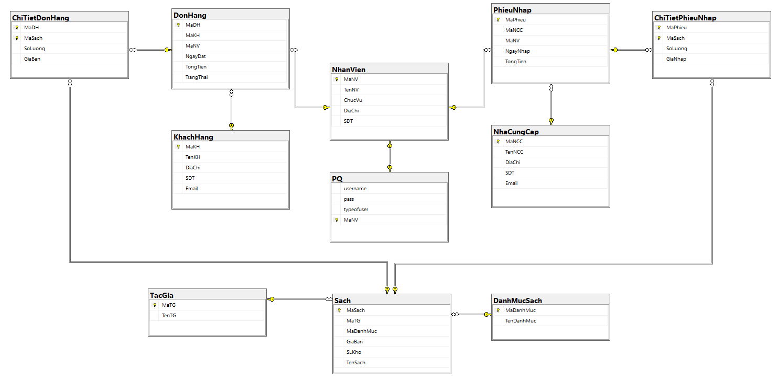
Sơ đồ ERD

Slide 6
Nhóm 8
Quản lý tài khoản

Slide 7
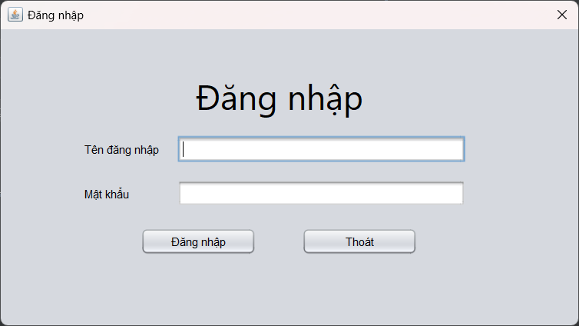
Form đăng nhập
Đăng nhập vào hệ thống
Nếu đăng nhập bằng tài khoản của admin sẽ có các chức năng của quản lí
Nếu đăng nhập bằng tài khoản nhân viên sẽ có các chức năng của nhân viên

Slide 8
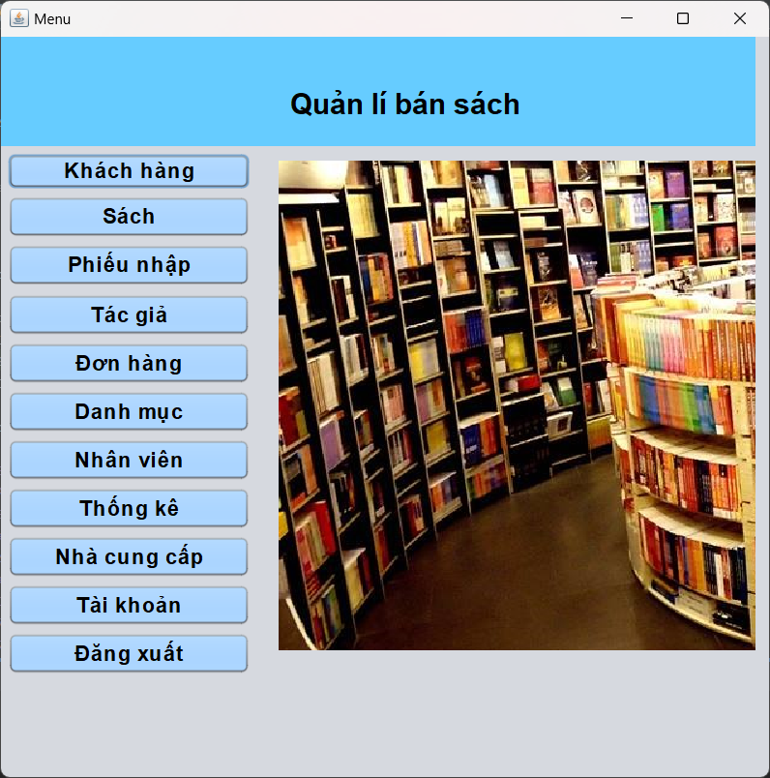
Form đăng nhập khi đăng nhập admin vào
Giao diện khi đăng nhập bằng tài khoản admin. Giao diện sẽ có tất cả tính năng mà người dùng có thể sử dụng
Đăng xuất người dùng về trang đăng nhập

Slide 9
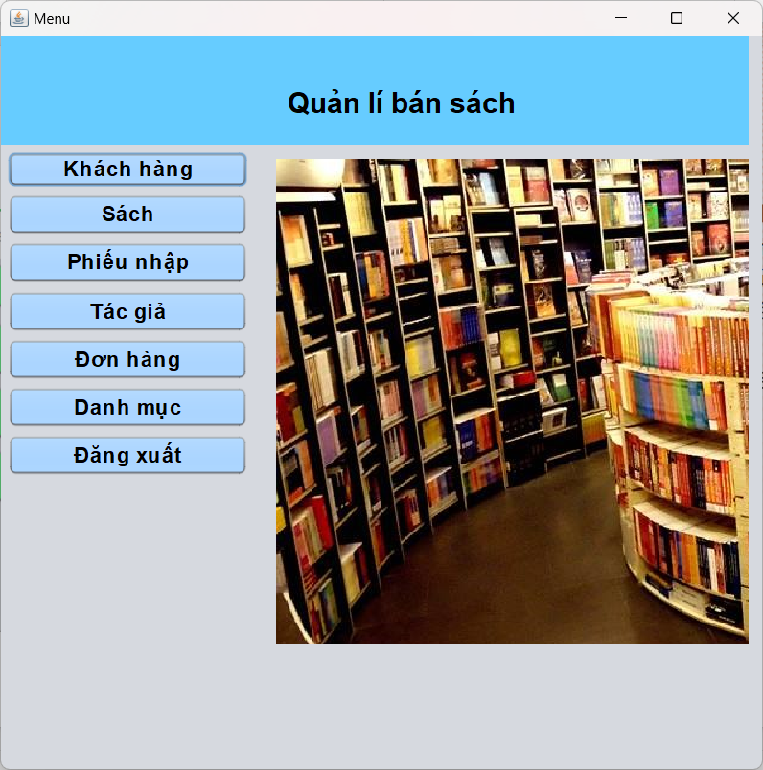
Form đăng nhập khi đăng nhập nhân viên vào
Giao diện khi đăng nhập bằng tài khoản nhân viên. Chỉ hiển thị các chức năng mà nhân viên có thể sử dụng.
Đăng xuất người dùng về trang đăng nhập

Slide 10
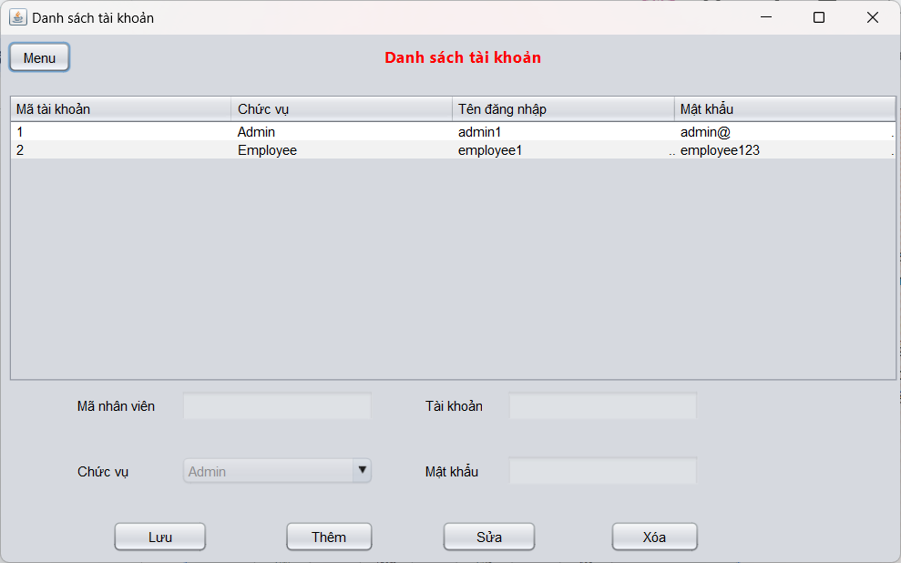
Danh sách các tài khoản
Hiển thị danh sách các tài khoản của admin và nhân viên.
Thêm các tài khoản mới
Sửa cả tài khoản cũ
Xóa các tài khoản
Điều hướng về menu

Slide 11
Nhóm 8
Quản lý sách

Slide 12
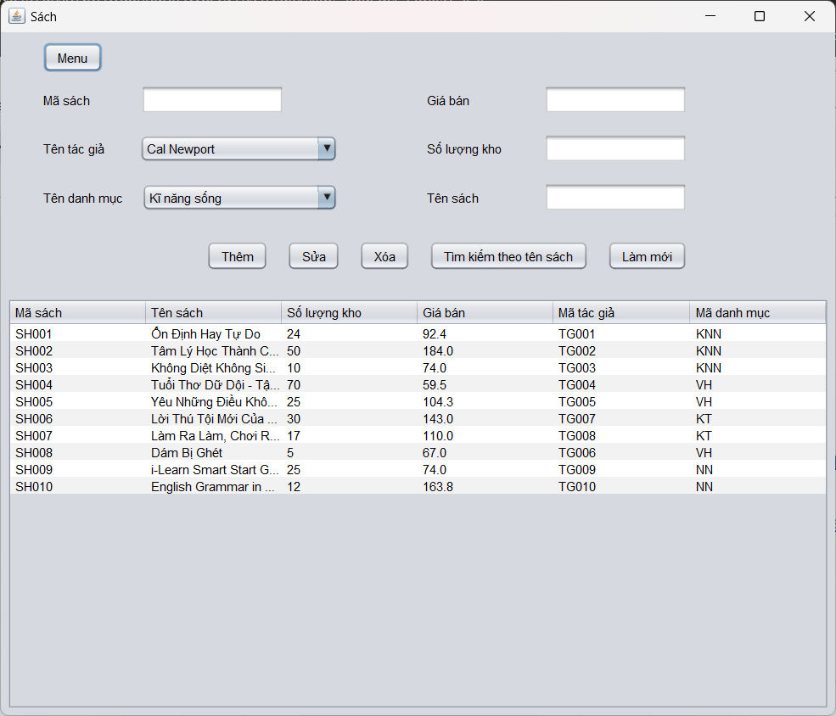
From Sách
-Tải dữ liệu từ cơ sở dữ liệu:
-Thêm tác giả mới:
-Sửa thông tin tác giả
-Xóa tác giả
-Làm mới danh sách
-Tìm kiếm tác giả
-Số lượng và giá nhập phải lớn hơn 0. không được là chữ
Giá nhập không được nhập dấu phẩy mà phải nhập dấu chấm

Slide 13
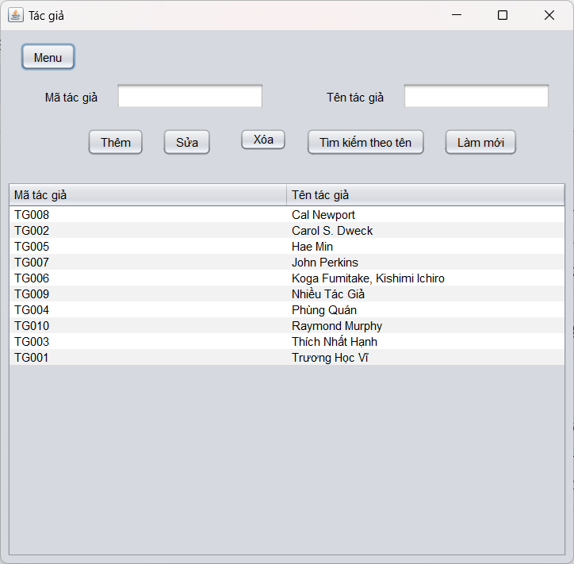
From Tác Giả
-Phương thức LoadData():
-Load dữ liệu vào bảng:
-Xử lý sự kiện cho các nút chức năng:
-Thêm tác giả mới:
-Sửa thông tin tác giả:
-Xóa tác giả:
-Số lượng và giá nhập phải lớn hơn 0. không được là chữ
Giá nhập không được nhập dấu phẩy mà phải nhập dấu chấm

Slide 14
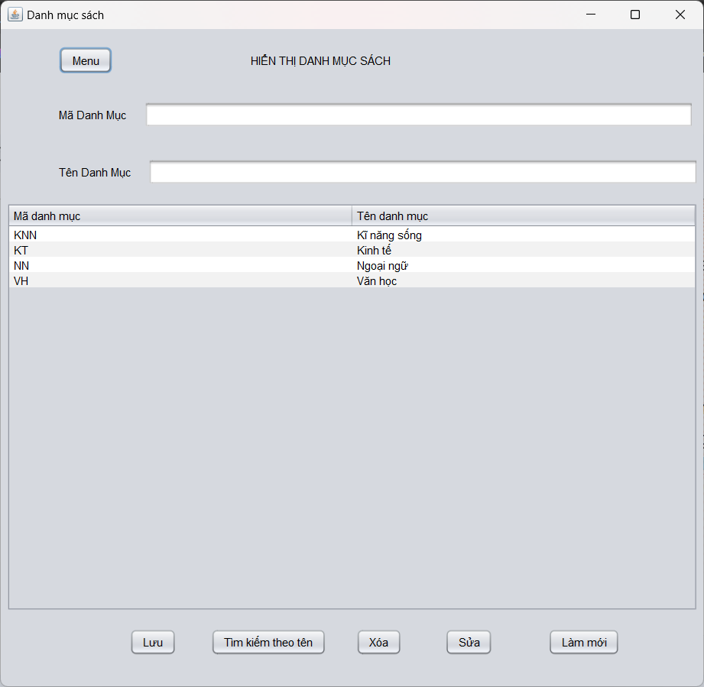
From Danh Mục
-Phương thức LoadData():
-Phương thức khởi tạo (FrmDanhMucSach()):
-Khởi tạo giao diện (initComponents()):
-Sử dụng các nút bấm(Button);
-chọn dòng trong bảng (jTable1MouseClicked()):Khi chọn một dòng, mã và tên danh mục sẽ được gán vào các ô nhập liệu để có thể chỉnh sửa hoặc xóa.

Slide 15
Nhóm 8
Quản lý bán hàng

Slide 16
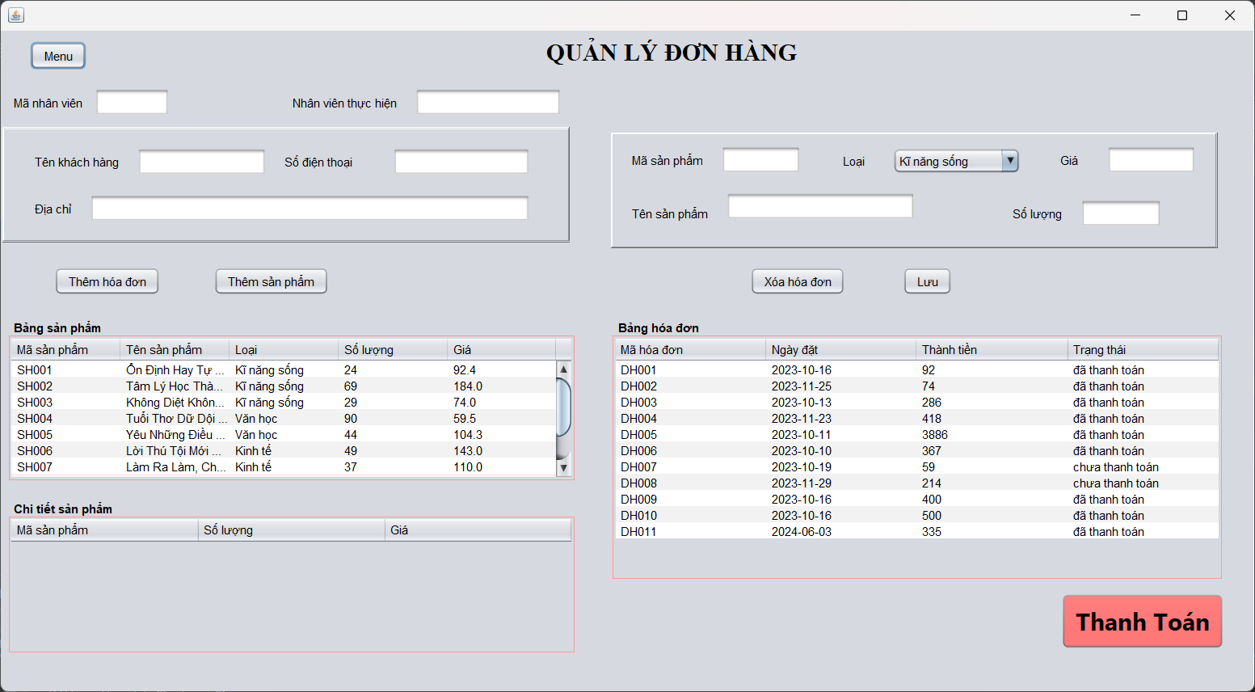
From Đơn Hàng

Slide 17
From Đơn Hàng
Các phương thức được sử dụng trong from trên
Tải dữ liệu lên các bảng.
Nhân viên thực hiện: nhập sdt của nhân viên( kiểm tra hợp lệ)
Nhập số điện thoại của khách hàng thì thông tin sẽ tự load lên( kiểm tra hợp lệ)
Khi chọn 1 hàng trong bảng sản phẩm, nhập số lượng và nhấn thêm sản phẩm thì sẽ hiển thị ở bảng chi tiết sản phẩm. Số lượng sách trong kho sẽ tự động cập nhật
Nhấn lưu sẽ lưu lại hóa đơn vừa tạo
Xử lý sự kiện khi nhấn nút thêm, xóa, lưu đơn hàng
Có thông báo nếu thêm, xóa, sửa thành công hay thất bại
Tổng tiền đơn hàng tự động cập nhật
Khi nhấn thanh toán đơn hàng sẽ tự động chuyển thành trạng thái đã thanh toán

Slide 18

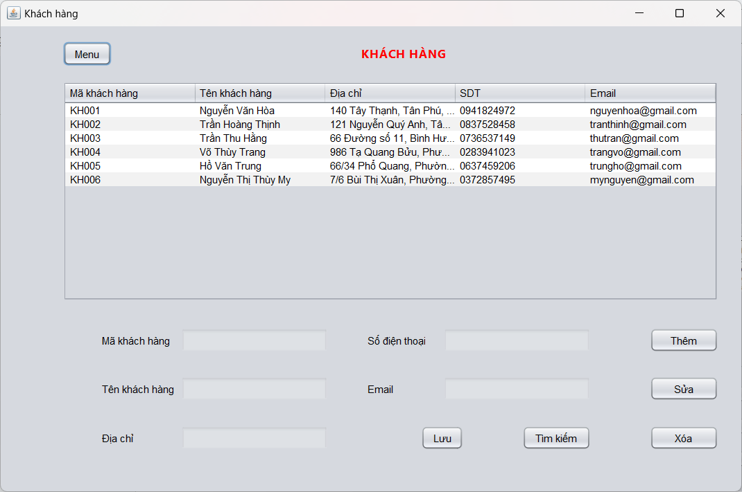
Form
Khách hàng
Thêm, xóa, sửa khách hàng
Tìm kiếm bằng số điện thoại
Mã khách hàng tự tăng
Không được để trống trường nào
Số điện thoại phải có 10 số, không được có chữ, phải bắt đầu bằng số 0
Email phải có @ và trên 2 kí tự

Slide 19
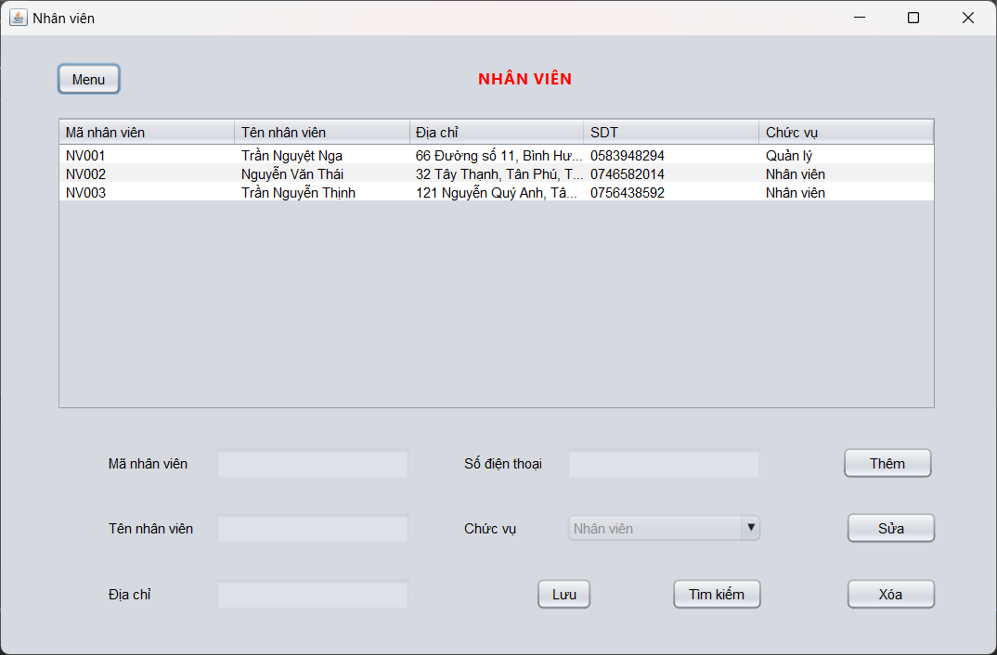
Form
Nhân viên
Thêm, xóa, sửa nhân viên
Tìm kiếm bằng số điện thoại
Mã nhân viên tự tăng
Không được để trống trường nào
Số điện thoại phải có 10 số, không được có chữ, phải bắt đầu bằng số 0

Slide 20
Nhóm 8
Quản lý nhập hàng

Slide 21

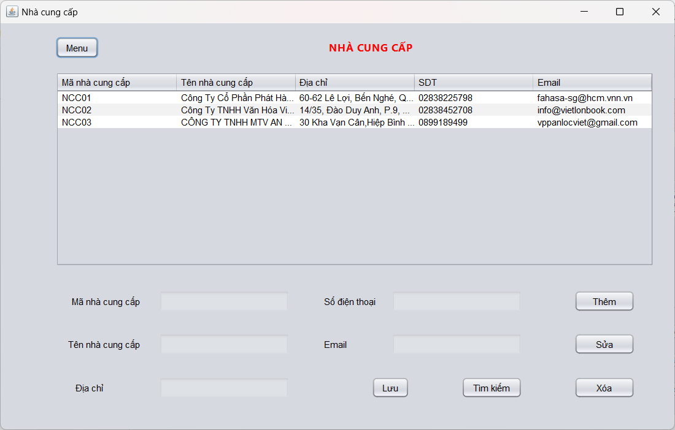
Form
Nhà cung cấp
Thêm, xóa, sửa nhà cung cấp
Tìm kiếm bằng số điện thoại
Mã nhà cung cấp tự tăng
Không được để trống trường nào
Số điện thoại phải có 10 hoặc 11 số, không được có chữ, phải bắt đầu bằng số 0
Email phải có @ và trên 2 kí tự

Slide 22
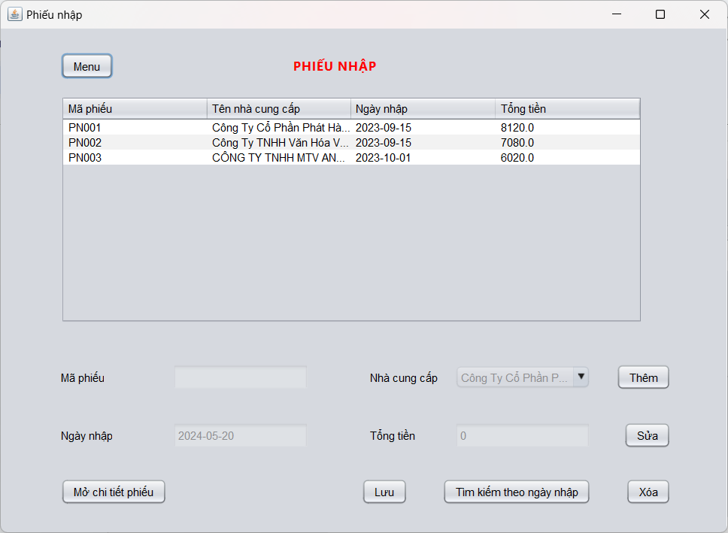
Form
Phiếu nhập
Thêm, xóa, sửa phiếu nhập
Tìm kiếm theo ngày nhập
Mã phiếu tự động tăng
Ngày nhập có kiểm tra định dạng và mặc định mà ngày hiện tại
Tổng tiền mặc định là 0 khi thêm, xóa, sửa chi tiết phiếu nhập thì tổng tiền sẽ tự thay đổi

Slide 23
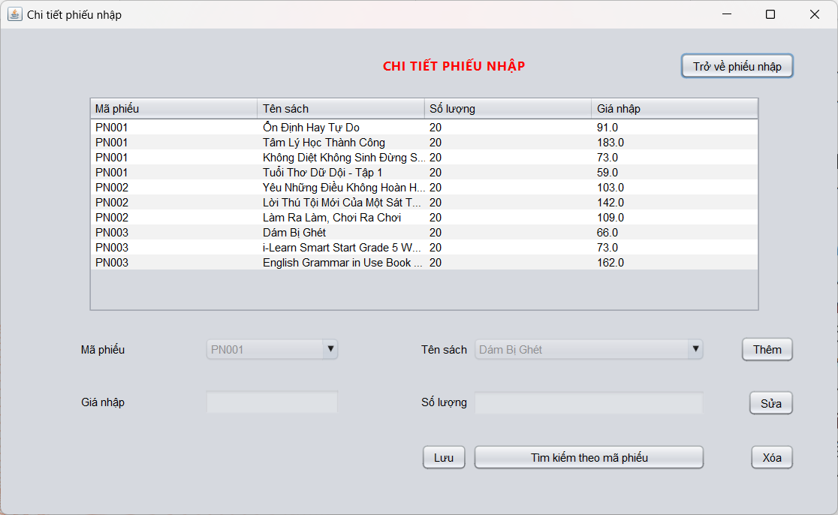

Form
Chi tiết phiếu nhập
Thêm, xóa, sửa các chi tiết phiếu
TÌm kiếm theo mã phiếu
Mã phiếu chỉ chọn tự những phiếu đã có ở phiếu nhập
Kiểm tra nếu mã phiếu và mã sách đã trùng thì chỉ được phép sửa không được thêm
Số lượng và giá nhập phải lớn hơn 0. không được là chữ
Giá nhập không được nhập dấu phẩy mà phải nhập dấu chấm
Khi thêm, xóa, sửa thì số lượng sách trong kho cũng sẽ thay đổi

Slide 24
Nhóm 8
Thống kê

Slide 25
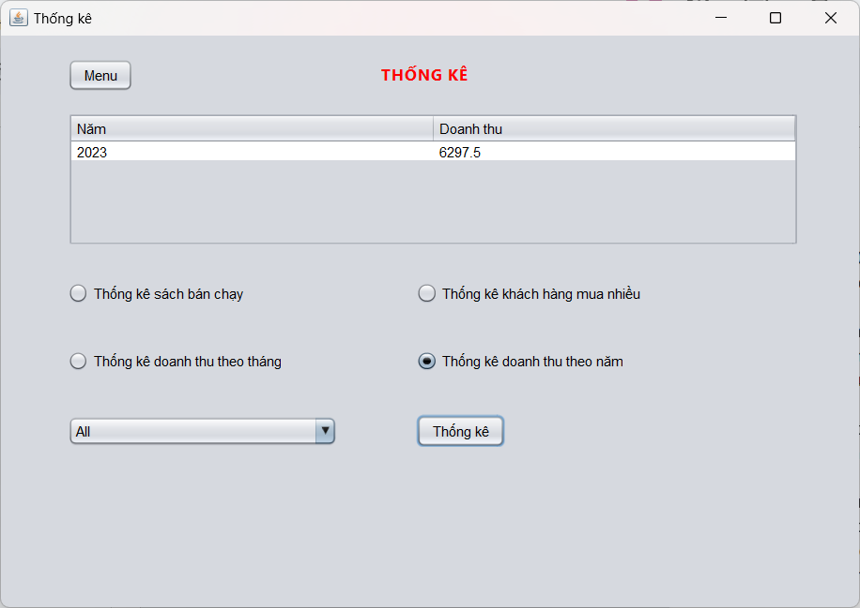
Form
Thống kê
Thống kê sách bán chạy( khi có số lượng bán trên 50. Số lượng bán được tự cộng từ các chi tiết đơn hàng)
Thống kê khách hàng mua nhiều( khi có tiền mua trên 500.000. Số tiền mua được tự cộng từ các đơn hàng)
Thống kê doanh thu theo từng tháng hoặc tất cả các tháng có đơn hàng. Doanh thu được tự cộng từ các đơn hàng trong tháng đó
Thống kê doanh thu theo năm hoặc tất cả các năm. Doanh thu được tự cộng từ các đơn hàng trong năm đó

Slide 26
Nhóm 8
DEMO

Slide 27
Nhóm 8
Thanks for watching

